Slide 1

大家好
很高兴能和大家一起互相学习和讨论

Slide 2
个人介绍
周芳芳，女，博士，中南大学信息科学与工程学院，教授。2007年获得博士学位。2009-2010 美国加州大学（ University of California at Davis）博士后
主要研究方向：可视化与可视分析、数据挖掘、大数据技术
联系方式：
zff@csu.edu.cn
新浪微博： @中南大学可视化小组
部分研究与项目作品的优酷主页：http://i.youku.com/u/UNDgyMDE5OTUy

Slide 3
课程介绍
课程名称：
  数据库原理
课程时间：
  学分: 3
  总学时: 48
  课堂教学学时: 40 课内上机学时:8
软件环境：
  MS SQL Server 2005及以上
  Windows XP以上

Slide 4


推荐教材
推荐教材
  《数据库原理及应用》
    总主编：陈火旺 主编：孙星明 张祖平
    中南大学出版社 湖南省计算机学会规划教材
    ISBN 7-81105-148-6/TP.013
推荐教材：
《数据库原理》
国外经典计算机教材
（美）克罗恩科 郭平
清华大学出版社
推荐教材：
《数据库系统概论》
高等教育出版社

Slide 5
教学方法
教师理论授课与学生上机实践相结合，采用多媒体教学方式，保证最佳的学习效果。
采用案例教学法，边讲边练，循序渐进地引导学生迅速掌握相应的知识和技能。
既讲解重要的知识点，又传授实践中的心得体会、工程中的技术难点和编程技巧。
每堂课后，我会把讲课的课件和课堂上用到的实例程序发送到下面邮箱，请自行下载。
邮箱：csu_db_2018@126.com
密码：csudb2018

Slide 6
如何学好大型数据库技术
简单数据库工具和知识的实际接触。
系统的数据库原理的学习。
选择一个大型数据库产品进行系统的学习。
学习数据库的设计、开发、管理
通过实际系统的开发和维护巩固和提升自己的知识
Notes:
大型数据库技术?简单的说，就是如何能好项目，赚钱！99%的项目都需要 用到数据库。
更准确的说是如何选用一款数据库产品ORACLE，mysql,sqlserver，配合前台开发软件java,C++builder等，做一个包含数据库的信息管理系统。编程的思路不同于利用C语言实现数据结构中某个算法。算法是基础；数据库是高层。

Slide 7
简单数据库工具和知识的实际接触
  无意识的接触
    当前的数据库技术的应用无所不在，超市的付款系统，银行的基本业务系统等等
    我们在日常生活中无时无刻不在接触着数据库技术给我们生活带来的便利
  无意识的使用
    只要是接触计算机，使用计算机的人都会使用到最基本的数据库工具
    从最简单的各种文档表格，万能报表Excel到桌面数据库管理系统Acess。我们都在不同层次上使用着数据库工具。
    这些都是一些简单的，个人的，桌面的数据库工具。
  渐渐的我们就形成了对数据库的模糊的认识
  这些都为我们进一步学习更专业的大型数据库产品提供最初始的启蒙教育。

Slide 8
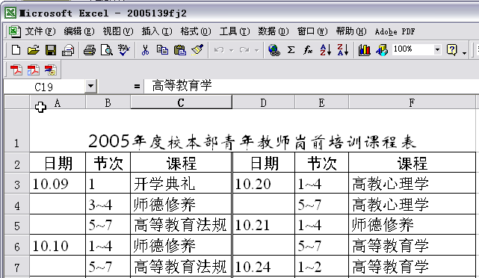
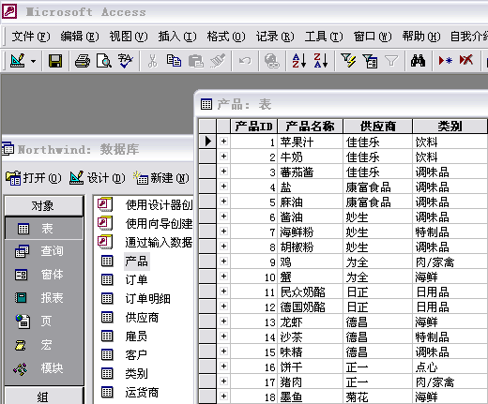

Slide 9
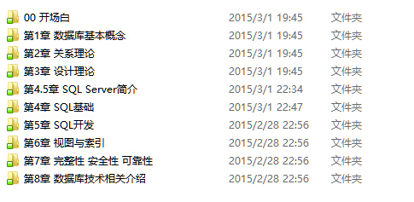
系统的数据库原理的学习
  在正式学习大型数据库产品之前有必要对数据库原理进行系统的学习。
  对数据库原理和概念建立起正确的认识。
    数据库系统概述，关系模型与关系数据库，关系代数， E-R模型，关系数据库设计理论，SQL语句，数据库完整性，数据库安全，数据库事务与并发等等概念
Notes:
要想把项目做好，必须要学习数据库原理，自学也行，听课也行。因为你的设计和实现必须符合一定的规范，才能保证你的项目能顺利完成和实施。中间环节出现了困难和问题，你才有思路去解决。

Slide 10
选择一个大型数据库产品进行系统的学习
  考虑实际应用背景的需要
    如果你是带有项目背景的（现在正在实施的项目，未来要实施的项目），那么你只能选择项目中实际用到的数据库产品来进行学习。
  考虑入门的难易程度
    如果可以自己任意选择，那么应该选择比较容易入门的数据库产品进行学习
    如果以经能熟练使用一到二种数据库产品，那么可以选择教难的数据库产品学习
  常见大型数据库产品
    MS SQL Server －简单易学，友好的传统的Windows图形界面，有Microsoft的强力支持，中小型易用中普遍使用。
    MySQL －虽然历史不久，个头也很小，但是功能很完全，短小精悍，简单易用，大有天生牛犊不怕虎的气势，很多人都喜欢。
    ORACLE－将军风范，大型应用舍我其谁，性能一流，在Linux，Unix上也表现优越，但是难学也是一流的。
Notes:
我说必须学了数据库原理，才能做好项目，大家会不会觉得气馁，真烦，我想现在就赚钱！让人激动的是，我们可以一边学习，一边做项目，一边赚钱。

Slide 11
学习数据库的设计、开发与管理
  任何一个数据库产品的相关知识都可以划分为三块领域：设计、开发与管理。三个领域的知识交错在一起，互相联系互相促进，学习者必须都要长期的往复的循环的学习提高。
  相应的数据库应用中，又会有设计者、开发者和管理者三种角色。层次由高到底：设计－－管理－－开发。
    开发者
      熟练掌握SQL语句的编写方法和技巧，主要工作是写存储过程和触发器等等
      另外需要掌握1-2门前台开发工具，比如C#, ASP，JSP，VB，Delphi等等。
      类似于程序员，需要有较强的逻辑思维和创造能力
    管理者
      需要对数据库的原理有深刻的认识，全面的了解数据库的各项技术和知识，有全局操纵的能力和紧密的思维，责任较大，更看重经验。
      主要工作是处理数据库系统开发、测试、运行和维护过程中的各种问题。
    设计者
      要站在开发者、管理者以及使用者的角度上全面的考虑整个系统的设计思路。
      不但要求数据库知识扎实，而且要求有开发和管理经验丰富，还要非常熟悉业务流程
Notes:
要做好一个基于数据库项目的时候，要做好三个领域的事情，对应的要扮演好三种角色。小项目，一个人扮演就行；大项目，每个角色都可能是多人。
这么课程的学习就是要让大家熟练扮演者三个角色。而且我们的学习的顺序将是从设计者开始，然后是管理者和开发。

Slide 12
通过实际系统的开发和维护巩固和提升自己的知识
  理论学习和实际相结合
  实际要和理论往复的相互促进相互提高。
  看书、思考、写笔记、做实验、做项目、再思考、再写笔记 。
    看完理论的东西，自己静下心来想想，多问自己几个为什么，然后把所学和所想的知识点做个笔记；在想不通或有疑问的时候，就做做实验，想想怎么会这样，同样的，把实验的结果记下来。思考和做实验是为了深入的了解这个知识点。而做笔记的过程，也是理清自己思路的过程。
    学习的过程是使一个问题由模糊到清晰，再由清晰到模糊的过程。而每次的改变都代表着你又学到了一个新的知识点。
    学习的过程也是从点到线，从线到网，从网到面的过程。当点变成线的时候，你会有总豁然开朗的感觉。当网到面的时候，你就是高手了

Slide 13
教学内容安排
章节
内容
学时
其中实验（上机学时）
备注
1．
数据库系统的基本概念 (Introduction)
4
2．
关系模型及关系操作 (The Relational Model)
6
3．
数据库设计的基本方法与技术 (Database Design)
4
2
4．
SQL的各种功能及应用 (Basic SQL Query Language)
8
2
5．
基于数据库编程方法 (Programs to Access a Database)
8
2
6．
数据库的控制技术 (Integrity, Views, Security and Catalogs)
4
2
7．
数据库的其他相关技术
4
8．
数据库的新技术 (Advanced Database Technology)
2

Slide 14
关于成绩
平时成绩：30分
  5分为课堂表现：包括旷课、迟到、早退、破坏课堂纪律
  25分为实验评分：4个上机实验（12分），一个大作业（13分）
闭卷笔试成绩：70分
加分项
  实验报告，尤其是大作业报告。
  其他加分项，上课积极交互，主动回答问题，每次酌情给0.5分到1分的加分。最多5分。

Slide 15
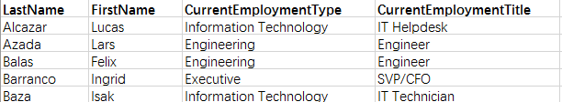
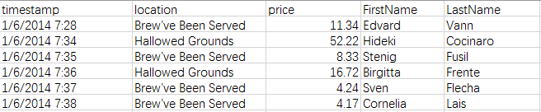
大作业
数据分析与数据管理系统实践
  数据介绍
    公司员工信息 ，Excel文件
    提供 44 名员工 姓名、所在部门工作职务车的编号
    公司员工的信用卡刷记录（两周） ，Excel 文件
    约 1400 行信用卡刷记录，内容包括：员工姓名、地点称金额时间

Slide 16
大作业
大作业要求
  1：根据自己所学数据库操作和管理知识，创建一个数据库，把两个Excel表导入这个数据库，并对应建立两个表；对两个表创建主键、外键、索引，还可以自己增加一些列，或者做一些视图；
  2：综合运用自己所学的查询语句和SQL开发技巧对数据进行统计分析，并要求回答如下问题；
    问题一：员工的消费有一些什么有趣的模式和规律，请写出你分析的SQL语句，并截取分析结果，说明你是如何找到的这些模式和规律的；（不少于5个模式）
    问题二：员工的消费有什么异常现象，你是如何找到这个异常的，请写出你得到分析的SQL语句，并截取分析结果。（不少于3个异常）
  3：学习一门开发工具，开发一个小型数据库管理系统
    系统基本功能1：增加、删除和修改这两个表的记录
    系统基本功能2：提供输入框接受用户手动输入SQL查询语句，能输出用户任意输入的SQL查询语句的查询结果。
    系统基本功能3：能够按人、按消费地点、按天这三种组合，设计并输出几个统计报表。

Slide 17
大作业需要一定的课外学习量
课外自学
  学习1-2个大型数据库系统的基本系统结构和操作方法
    SQL Server、MySQL、Oracle
    完成时间：2周
  学习和掌握一门数据库开发工具
    C/S模式：C#、Delphi / C++ Builder、VISUAL BASIC、VC
    B/S模式：ASP技术 、ASP.NET 、JSP技术 、PHP技术
    完成时间：4周
  学习和掌握一些数据分析工具
    Matlab、R、TableaU、Excel等等
    完成时间：2周

Slide 18

祝大家
  学习进步！

